Slide 1
Итоги проведения областной недели по профилактике употребления психоактивных веществ «Независимое детство!»
ГОКУ «Школа – интернат № 8 г. Иркутска»

Slide 2
«День спорта и здоровья»

Slide 3
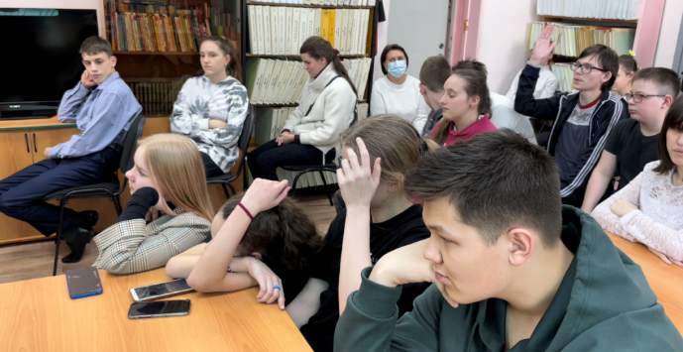
Классный час «Здоровые и вредные привычки»

Slide 4
Групповая дискуссия «Здоровье – потребность или возможность?»

Slide 5
Беседа «Правильный выбор»

Slide 6
Беседа «Правильный выбор»

